Slide 2
Орфографическая минутка
Побывать на спектакл.., участвовать в экспедиц.., работать на стройк.., подъехать к насып..,
добраться до палатк.., выступать на собран…., пробираться по тропинк.., писать в тетрад..,
писать в тетрадк..

Slide 3
Оцените свою работу
нет ошибок – «5»
1 ошибка – «4»
2-3 ошибки – «3»
4 и более ошибок – «2»

Slide 4
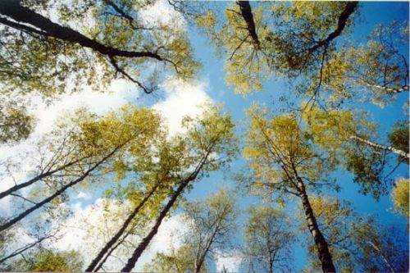
«Улыбкой яс…ною природа
Сквозь сон встр…чает утро года»

Slide 5
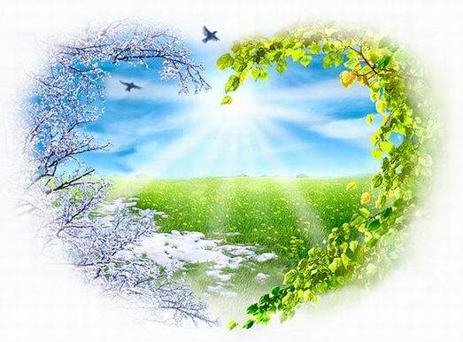
ВЕСНА

Slide 6
Текст 1 Наступила весна. Тает снег. Журчат ручьи. Светит солнце. Летят птицы.
Текст 2
Наступила ранняя весна. Тает последний снег. Журчат говорливые ручьи. Светит ласковое солнце. Летят голосистые птицы.

Slide 7
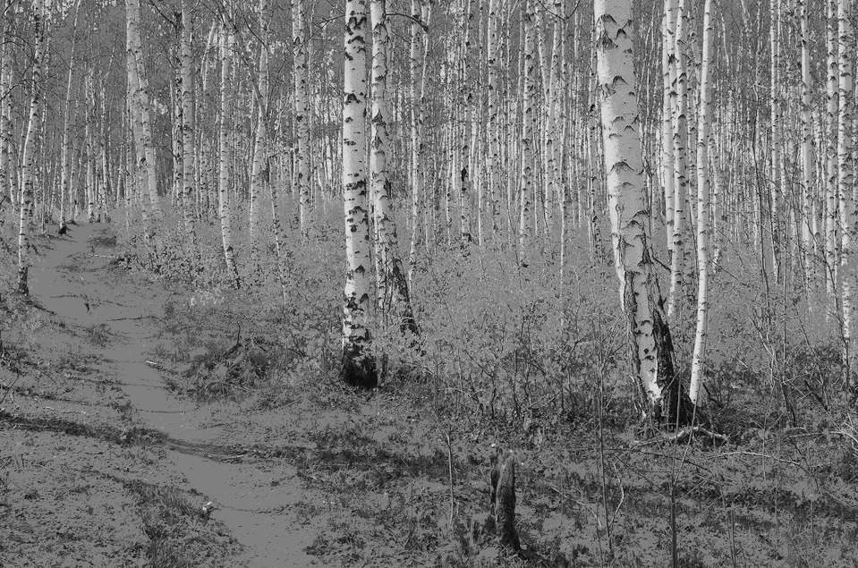
Мир без прилагательных

Slide 8
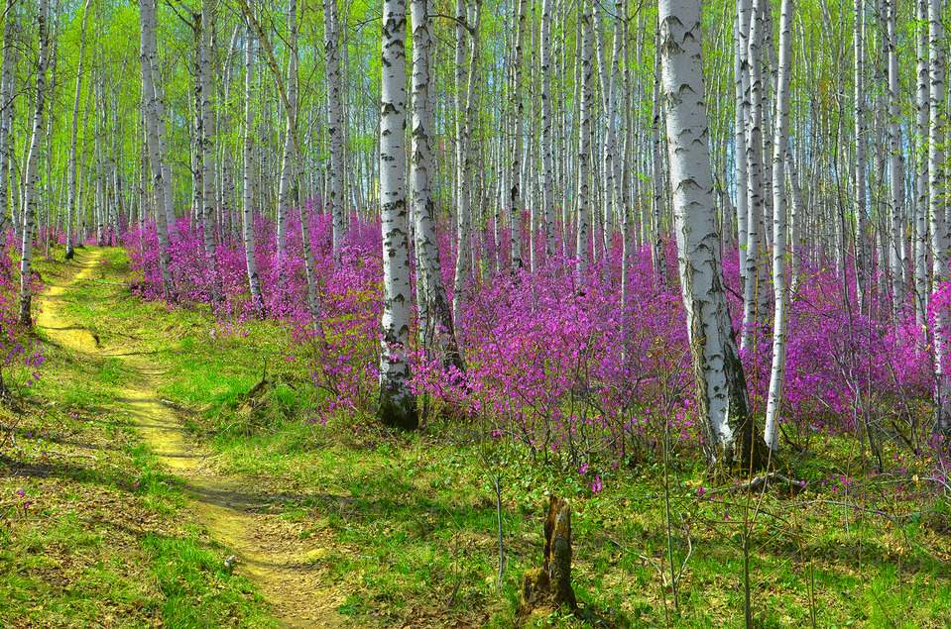
Мир с прилагательными

Slide 9
На чист..м небе,
весенн..м утром

Slide 10
На небе (каком?) чистом
Утром (каким?) весенним

Slide 11
ТЕМА УРОКА
Правописание гласных в падежных окончаниях
имён прилагательных

Slide 12
КЛЮЧЕВЫЕ СЛОВА
Имя прилагательное,
окончание,
безударные гласные

Slide 13
АЛГОРИТМ ДЕЙСТВИЙ
1. В словосочетании определить главное слово.
2. Поставить вопрос от существительного к прилагательному.
3. Выделить окончание в слове-вопросе.
4. Написать соответствующее окончание в слове прилагательном.
По небу Под снегом В листву
(какому?) (каким?) (какую?)
синему зимним зелёную
звёздному пушистым весеннюю

Slide 14
Закрепление изученного
РНа свеж…м воздухе, о ранн… тепле, син… небом, на могуч… дереве, весенн… утром, в дремуч… лесу, легк…ми облаками, по лесн… тропинке, о свеж… травк…, у солнечн… зайчика

Slide 15
Закрепление изученного
На свежем воздухе, о раннем тепле, синим небом, на могучем дереве, весенним утром, в дремучем лесу, легкими облаками, по лесной тропинке, о свежей травке, у солнечного зайчика

Slide 16
Как х..рошо весенн.. утро в лесу! Вот из-за син… полоски далек.. леса вык…тилось красн.. солнце. В лучах утренн… солнца пламенеют вершины могуч… сосен, которые р..стут у самой реки. Я смотрю на широк… поле за рекой, вижу стройн… ели с пушистыми ветвями в лесу, вдыхаю ар..мат лёгк.. весен… воздуха и слушаю радос..н.. пение птиц.

Slide 17
ТЕСТ
1.Как изменяется имя прилагательное?
а) по родам и падежам
б) по падежам
в) по родам, числам, падежам

Slide 18
3. Отметь имя прилагательное с окончанием –ом.
а) на низк… потолке
б) близк… другом
в) горяч… сердцем

Slide 19
2.Как определить падеж прилагательных?
а) по окончанию прилагательных
б) по вопросу от существительного к прилагательному
в) по падежу существительного, с которым связано прилагательное

Slide 20
4. Отметь строку, в которой неверно написаны окончания имен прилагательных.
а) Вечерние новости, домашнее задание, ласкового солнца
б) Летнем утром, в зимним пальто, осеннем днем
в) Ранней весною, у лесного озера, домашние животные

Slide 21
5. Укажи предложение, в котором выделенное имя прилагательное употребляются в форме ж. р ед. ч. Д.п.
а) Ласточка предложила бедной Дюймовочке лететь в теплые края.
б) Девочка с большой радостью согласилась.
в) Там Дюймовочка поселилась в чашечке крупного цветка.

Slide 22
МОЛОДЦЫ!!!
СПАСИБО ЗА РАБОТУ

